Slide 1
Sfidat përgjatë Web Crawling të patundshmërive online në Kosovë (rast studimi Gjirafa, Merr Jep dhe Oferta Suksesi
Mentor:
Arben Damoni
Punoi:
Pleurat Pula

Slide 2
Përmbajtja
Web Crawling dhe Web Scraping
Scrapy vs Beautiful Soup vs Selenium
Arkitektura dhe ndërveprimi i komponenteve të Scrapy-t
Komandat dhe performance Scrapy Framework
Selektorët si mekanizma dhe përdorimi i tyre
Sfidat përgjatë Web Scraping dhe tejkalimit i tyre
Metodologjia dhe veglat
Analiza e kërkesave, implementimi dhe rezultatet me obzervime

Slide 3
Çfarë është Web Crawling dhe Web Scraping?
1
Web Crawling
Web Scraping
Ngjashmerite dhe dallimet mes tyre si terme
Notes:
Web Crawling si term i referohet procesit të përdorimit të bot-ëve (spiders) për të lexuar dhe ruajtur të gjithë përmbajtjen e një faqeje për qëllime të arkivimit apo indeksimit të saj.
Web Scraping si term i referohet nxjerrjes së të dhënave nga ueb faqja dhe ruajtja e tyre në një file apo databaze si p.sh. në një Excel faqe, CSV (Comma Seperated Value) apo JSON (JavaScript Object Notation) file ose ndonje database si: SQL, MongoDB etj.
Dallimet mes tyre - Që të dyja i referohen nxjerrjes së të dhënave nga ueb faqet, por dallojnë për nga mënyra e qasjes në to. Web Scraping fokusohet në një grup specifik të të dhënave, ndërkaq Web Crawling përshkon të gjitha faqet një nga një brenda një ueb faqeje

Slide 4
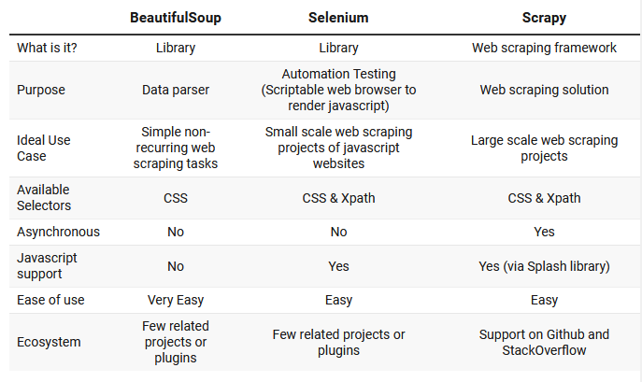
BeautifulSoup vs Selenium vs Scrapy
2
Notes:
BeautifulSoup – është librari tepër e lehtë për tu përdorur në krahasim me dy të tjerat, nuk mbështet Javascript, nuk është asinkrone. Përdor vetëm selektorët CSS dhe bën parsimin e të dhënave. Nuk mundet me realize punën si e vetme, I nevoiten module specifike për të kryer punën me sukses (Requests ose urlib2)
Selenium - është librari që përdoret mund të përdoret për të bërë scraping mirëpo është i dizajnuar më shumë për automatizimin e testimeve, është një ueb driver që mbështet Javascript për këtë arsye punon më lehtë me DOM të JS dhe nuk është asinkrone. Nuk është i lehtë për ta mësuar por është i lehtë për tu përdorur për shkak se i përshtatet sjelljeve njerëzore si: klikimin e butonit, selektimin e dropdown menyve etj. Disavantazh shpejtësia
Scrapy – është një framework për dallim nga dy të tjerat që shërben për nxjerrjen e të dhënave. Përdorët në projekte të mëdha, është shumë më I shpejtë se dy libraritë tjera për shkak se punon në mënyre Asinkrone. Mbështet selektorët për nxjerrjen e të dhënave si: CSS, Xpath dhe RegEx. Më e vështirë për tu mësuar.

Slide 5
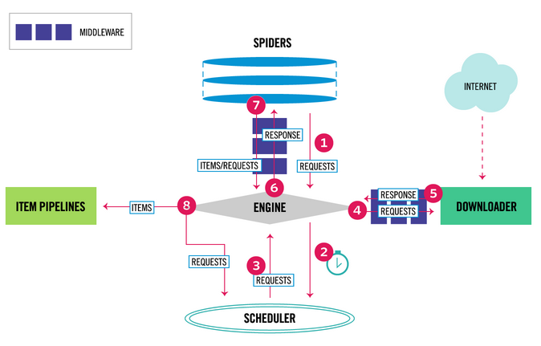
Arkitektura dhe ndërveprimi i komponenteve të Scrapy-t
3
Notes:
Scrapy është si teknologji përbëhet nga pesë komponentet kryesore: Spiders, Item Pipelines, Middlewares, Engine, Scheduler. Secila nga këto teknologji kryen një funksion të veçantë si në vijim.
Spiders – komponentë që na mundëson se cfarë duam të nxjerrim nga një faqe. Përmban 5 spiders
scrapy.Spider – për scraping të një grupi të caktuar të dhënash,
CrawlSpider – për scraping të të gjitha faqeve,
XMLFeedSpider – për scraping të XML fajllave,
CSVFeedSpider – për scraping të CSV fajllave dhe
SitemapSpider – për scraping të sitemaps
Item Pipeline – shërben për procesimin e të dhënave si: pastrimin e tyre, largimin e kopjeve, ruajtjen e tyre në ndonjë database etj
Middleware – shtresë ndërmjetësuese që miret me kërkesat dhe përgjigjet. Kemi 2 middleware të ndryshëm si:
a) Donwloader Middleware dhe
b) Spider Middleware
Engine – kontrollon dhe koordinon rrjedhjen e të dhënave ndërmjet komponenteve të sistemit.
Scheudler – pranon kërkesat, bën radhitjen e tyre në que dhe e shërben mbrapa Engine me kërkesat e radhës

Slide 6
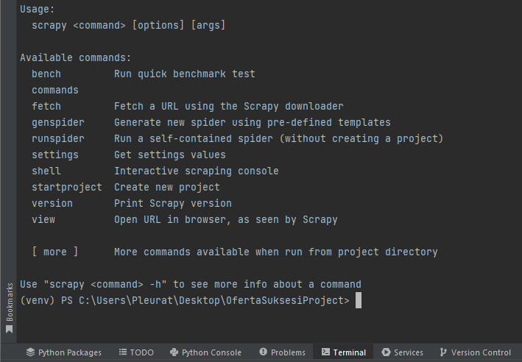
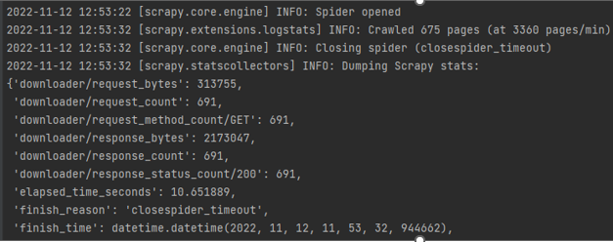
Komandat dhe performance e Scrapy Framework
4
Notes:
Bench - përdoret për të testuar se sa shpejt mund të performojë makina jonë, në dërgimin e kërkesave dhe shfrytëzimin e resurseve.
Fetch – përdoret për nxjerrjen e HTML, nga ndonjë faqe që dëshirojmë.
Genspider – bën gjenerimin e një spider bot-i, duke shfrytëzuar shabllonet e definuara.
Runspider – e përdorim kur dëshirojmë të bëjmë testimin e ndonjë faqeje pa pasur nevojë të krijojmë projekt të ri.
Settings – përdoret për vendosjen e vlerave përcaktuese sipas kërkesave të projektit që na nevojiten. Mirëpo, në fillim të çdo projekti na ofrohen disa vlera bazike si shabllon.
Startproject – përdoret për krijimin e një projekti të ri.
Version – tregon versionin e Scrapy Framework, i cili tek ne është v2.7.0.
View – përdoret për hapjen e një URL në shfletues, ashtu siç e sheh Scrapy

Slide 7
Selektorët si mekanizma dhe përdorimi i tyre
5
Xpath Selektorët
- më të ngadalshëm
- më fleksibil për strukturat e të dhënave komplekse
- bedhin në gjithë hierarkinë HTML DOM (në dy drejtime)
CSS Selektorët
- më të shpejtë
- bredhin nga rrënja drejt cilido element (një drejtim)
- mbështesin çdo librari të Python për ueb scraping
RegEx Selektorët
- më pak praktike se dy metodat tjera
- bazohen në patterns dhe kërkon nëpër stringje
- përdoret në raste kur HTML përmbajtja është shumë e ngarkuar

Slide 8
Sfidat përgjatë Web Scraping dhe tejkalimi i tyre
6
Pengesat Ligjore:
- Privatësia e të dhënave
- Rasti “eBay vs Bidder’s Edge”
- Rasti “Facebook vs Power Ventures”
Pengesat Teknike:
- Robot.txt
- Rate Limiting Requests and IP block
- Bypass Cloudflare
- Ndryshimet në strukturën e ueb faqeve
- Bllokuesit CAPTCHA
- Kontenti Dinamik
- Honeypots
- Login Requirements
- Slow or unstable load speed
Notes:
Pengesat Ligjore: mund të konsiderohen si “gray” zone, sepse mvaren nga qëllimi i zvarritësve
a) Rasti “eBay vs Bidder’s Edge” ku gjyqtarët nuk kanë gjetur ndonjë arsye për kundërvajtje ndaj zvarritësve dhe konsiderohet I paligjshëm
b) Rasti “Facebook vs Power Ventures” ku të dhënat e nxjerra janë përdorur duke shkelur të drejtat autoriale dhe konsiderohet I paligjshëm

Slide 9
Metodologjia dhe veglat
7
Python
PyCharm IDE
Virtual Environment (Venv)
Scrapy
CSV dhe JSON

Slide 10
Analiza e kërkesave, implementimi dhe rezultatet me obzervime
8
Analiza e strukturës së faqeve
Kontrollimi i ueb faqeve për robots.txt
Kontrollimi i ueb faqeve për Cloudflare
Ndërtimi i projekteve
Modifikimi sipas nevojës i Middlewar-ëve
Skripta për nxjerrjen dhe ruajtjen e linqeve
Skripta për nxjerrjen dhe ruajtjen e të dhënave
Konkluzionet

Slide 11
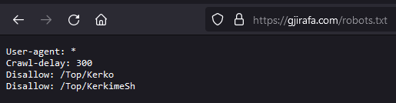
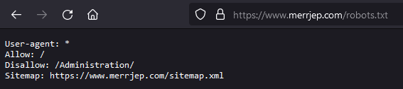
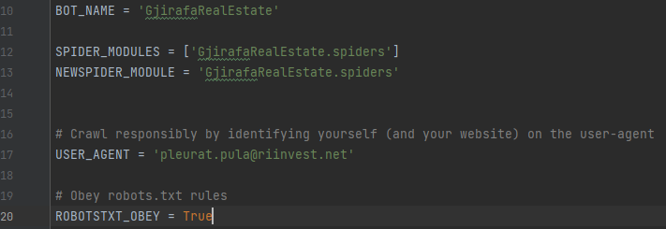

Kontrollimi i ueb faqeve për robots.txt
9
Notes:
Gjirafa - çfarëdo user-agenti sipas shenjës “*”, mirëpo kemi një instruksion “Crawl-delay: 300” që na lë të kuptojmë që gjatë crawling duhet të respektojmë shpejtësinë e paracaktuar, në mënyrë që të mos ndëshkohemi.
MerrJep - të gjithë user-agjentët ndërsa na ndalon të bëjmë crawling në kategorinë “/Administration/”. Instruksioni “Sitemap: https://www.merrjep.com/sitemap.xml” i cili tregon se është një XML file që përmban listën e të gjitha faqeve që na lejon t’iu qasemi me botët tanë.
Teknikat per anashkalimin robot files:
a) me mar leje ne zonat e ndaluara nga publikuesit e ueb faqeve
b) përmes ndryshimit në settings të vlerës “ROBOTSTXT_OBEY = True” në False
c) një email kontaktues për të informuar kompanitë për crawlerin tone që të na kontaktojnë prapa

Slide 12
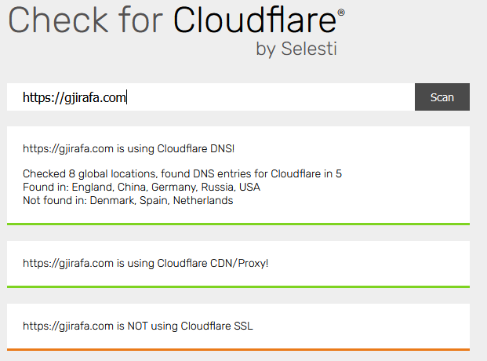
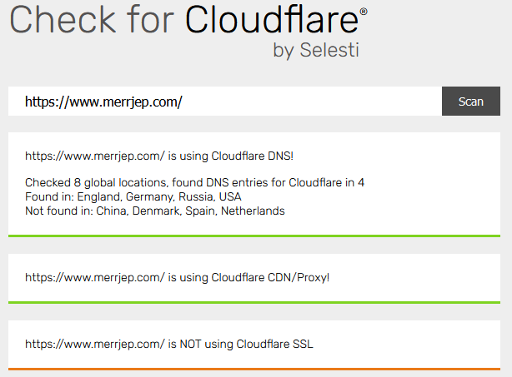
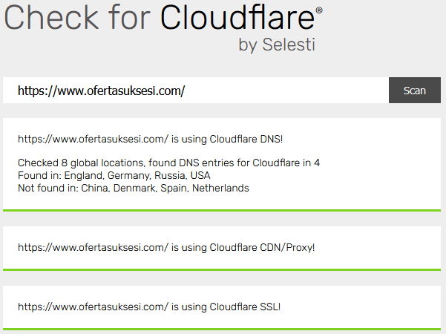
Kontrollimi i ueb faqeve për Cloudflare
10

Slide 13
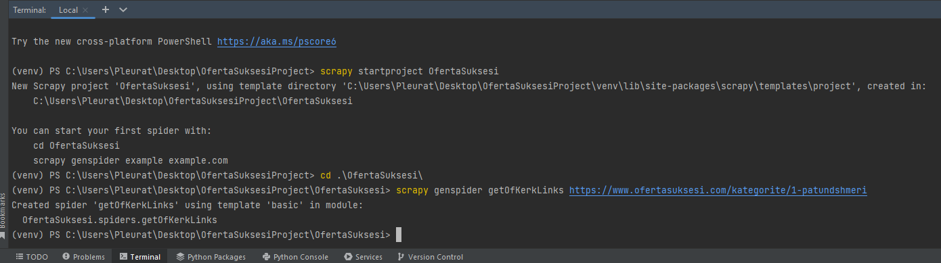
Ndërtimi i projekteve
11

Slide 14


Modifikimi sipas nevojës në settings
12
MerrJep
Gjirafa
OfertaSuksesi
Formula: Download_Delay = Download_Delay * Random_Number[0.5-1.5]
Notes:
MerrJep – si rezultat i analizës së faqes dhe testimeve, është vërejtur që me dërgimin e shumë kërkesave në të njëjtën kohë në faqen MerrJep, jemi ndëshkuar nga mbrojtja e saj. Për këtë arsye kemi vendosur që ta ulim numrin e kërkesave në minimum. Kemi stimuluar kerkesat sipas formules me poshte.
Formula: Download_Delay = Download_Delay * Random_Number[0.5-1.5]

Slide 15
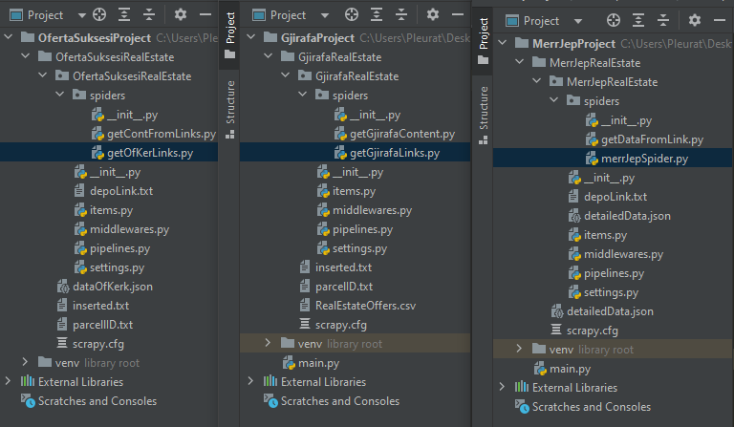
Skripta për nxjerrjen dhe ruajtjen e linqeve
13
Notes:
\

Slide 16
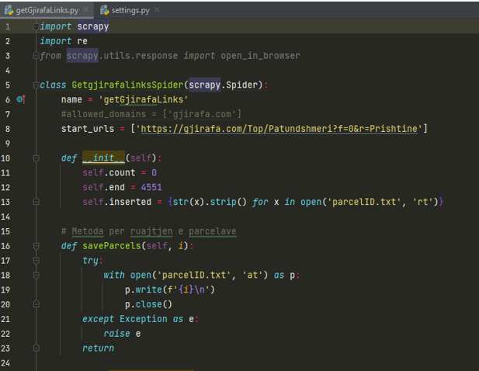
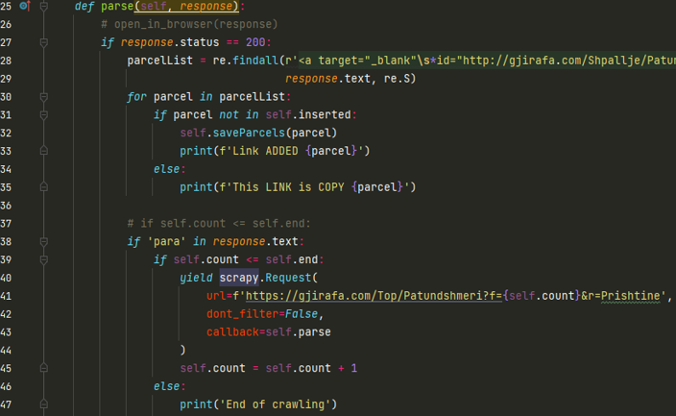
Skripta për nxjerrjen dhe ruajtjen e linqeve
14
Notes:
Rasti Gjirafa me pagination number

Slide 17
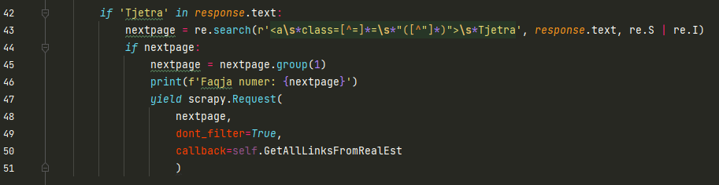
15
Skripta për nxjerrjen dhe ruajtjen e linqeve
Notes:
MerrJep – pagination

Slide 18
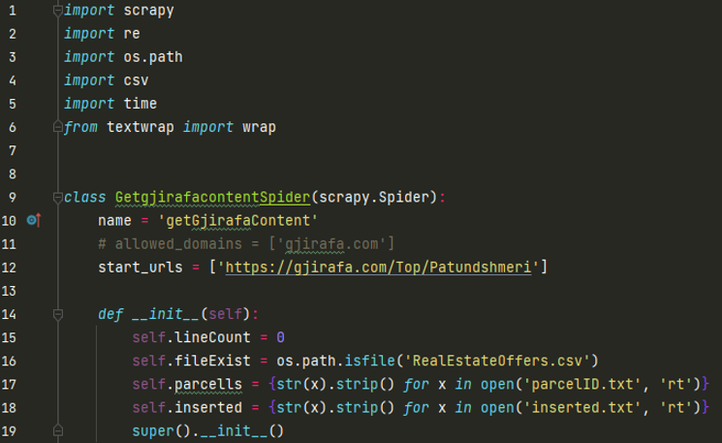
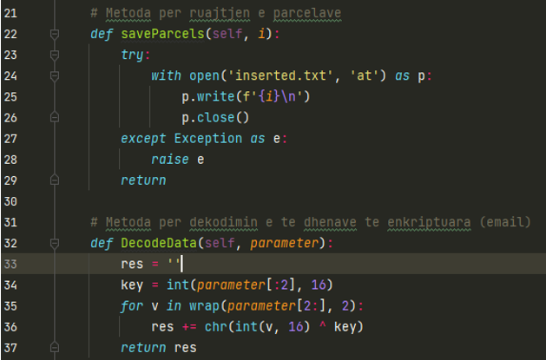
16
Skripta për nxjerrjen dhe ruajtjen e të dhënave
Notes:
Gjirafa – shembulli CSV dhe enksiptimi i emails

Slide 19
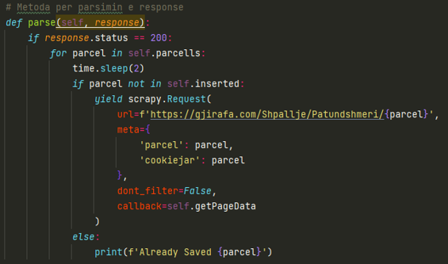
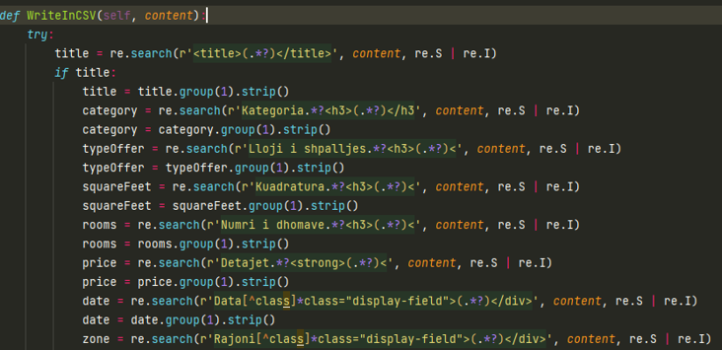
17
Skripta për nxjerrjen dhe ruajtjen e të dhënave
Notes:
Gjirafa – parsimi I response, nxjerrja dhe ruajtja e te dhenave ne CSV file

Slide 20
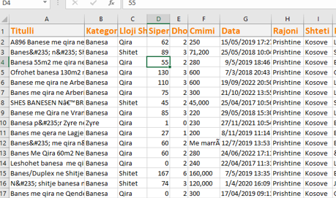
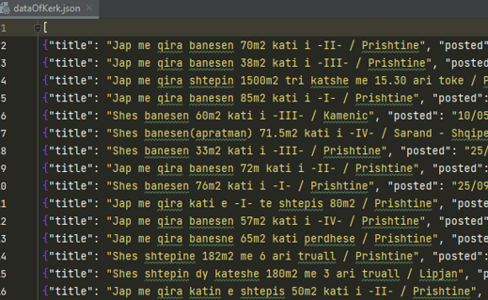
18
Ruajtja e të dhënave në CSV dhe JSON
Notes:
Gjirafa – parsimi I response, nxjerrja dhe ruajtja e te dhenave ne CSV dhe JSON file

Slide 21
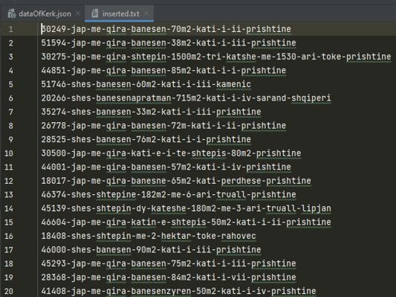
18
Ruajtja e të dhënave në CSV dhe JSON
Notes:
Me ruajtjen e të dhënave do të ruhen gjithashtu edhe linqet e procesuara ne dosjen “inserted.txt” qe te menjanohen kerkesat e dyfishta

Slide 22
Konkluzionet, pengesat dhe mënjanimi i tyre
19
Vëllimi i kërkesave dhe përgjigjeve – përdorimi i settings si: Concurrent Requests, Concurrent Reuqests Per Domain, Concurrent Requests Per IP;
Rate Limiting dhe bllokuesit e IP-ve –modifikimi në settings Download Delay;
Faqezimi – përdorimi i metodave kreative për të realizuar faqezimin;
Dërgimi i kërkesave të njejta – largimi i kërkesave të dyfishta përmes ruajtjes së linqeve;
Enkodimi i të dhënave (rasti Gjirafa) – dekodimi i të dhënave (rasti email-ave);
Cookies – kemi bërë bartjen e cooki-es së bashku me kërkesat;
UTF-8 – konvertimi i karaktereve duke i zëvendësuar ato;
Redirect 301 – përdorimi i librarisë scrapy user agents për ndërrimin e tyre;
Notes:
Skriptat e njejta – smujn me u perdor te krejt ueb faqet
Faktori njeri – forma dhe sturktura e faqeve ndryshon shpesh
Faktori kohe – shpejtesia e scrapy asinkrone kundrejt tjerave qe nuk jane

Slide 23

Faleminderit për vëmendjen tuaj

